Slide 1
SP5장. 통계함수

Slide 2
INDEX
1. Max(), Min() 함수
2. Large(), Small() 함수
3. Average() 함수
4. Median() 함수
5. Mode() 함수
6. Rank() 함수
7. count(), counta(), countif() 함수

Slide 3
1. Max(), Min()
1) Max(영역)
영역안에서 최대값을 구한다.
예)=Max(A1,A2,A3) 콤마로 일일이 값을 나열
=Max(A1:A3) 콜론으로 한번에 영역을 표현
2) Min(영역)
영역안에서 최소값을 구한다.
예)=Min(A1,A2,A3)
=Min(A1:A3)

Slide 4
2. Large(), Small()
Large(), Small() 함수는 Max(), Min()함수와 비슷하지만 몇번째로 큰 값, 몇번째로 작은 값을 의미하는 인수를 넣을 수 있는 것이 차이점이다.
=Large()
Large(영역, k):영역안에서 k번째로 큰값을 구함
=Small()
Small(영역, k):영역안에서 k번째로 작은 값을 구함

Slide 5
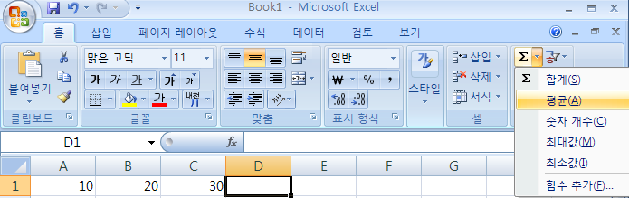
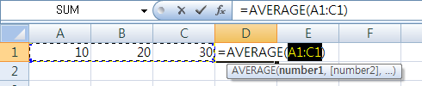

3. Average()
영역 안의 평균을 구해주는 함수이다.
=Average(영역)
예)Average(A1:C1)
리본메뉴 [홈]탭의 [편집]그룹의 시그마기호(Σ)아이콘 안에는 자주 사용되는 함수들을 미리 아이콘화시켜놓았다.

Slide 6
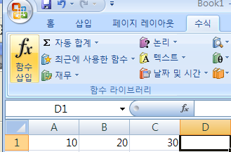
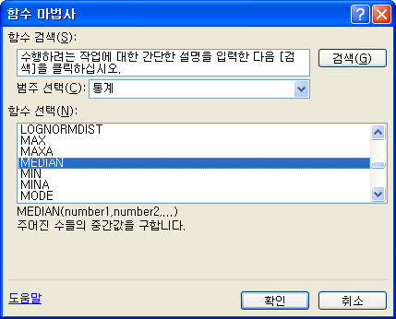
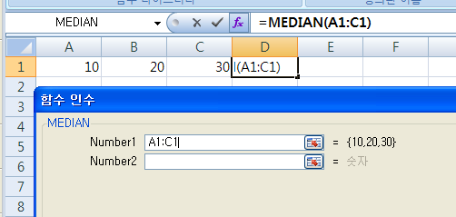
4. Median()
=Median(영역) 함수는 영역안의 중간값을 구한다.
예)리본메뉴 수식탭의 함수삽입 아이콘을 눌러 함수마법사를 실행시켜 통계범주의 Median함수를 선택후 영역을 정해주고 엔터를 누르면 값이 계산된다.

Slide 7
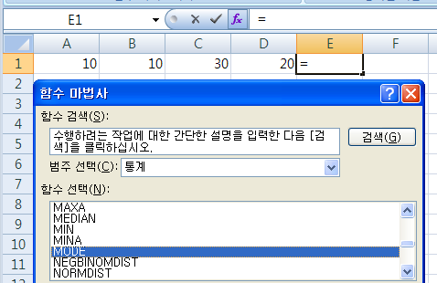
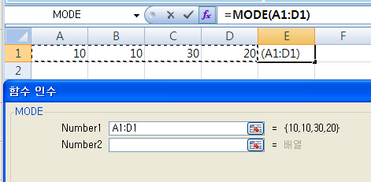
5. Mode()
=Mode(영역) 함수는 영역안의 최빈값을 구한다.
최빈값이란, 가장 많이 나타나는 값을 의미한다.
리본메뉴 수식탭의 함수삽입 아이콘을 눌러 함수마법사를 실행시켜 통계범주의 Mode함수를 선택하고 영역을 설정해주면 값이 구해진다.

Slide 8
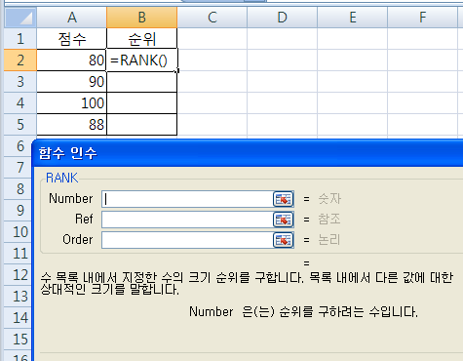
6. Rank()
=Rank()함수는 순위를 구하는 함수이다.
사용법
=Rank( 순위를 구할셀, 순위를 구할 영역,order)
순위를 구할셀:A2,A3,A4,A5
순위를 구할 영역:
$A$2:$A$5
Order
내림차순:0또는 생략
오름차순:0이 아닌 값(주로 1)

Slide 9
7. count(), counta(), countif()
공통점 모두 영역안의 개수를 구해준다.
=count(영역)
영역안의 수자의 개수를 구해준다.
=counta(영역)
영역안의 모든 데이타의 개수를 구해준다.
=countif(영역,조건)
영역안에서 조건에 맞는 셀의 개수를 구해준다.

Slide 10
기출문제풀이1(1급 2010년2회)
다음 중 함수식을 실행하였을 때 나타나는 결과로 옳지 않은 것은 ?
① =SUM(LARGE({9,3,7,8},2),POWER(2,4), MOD(25,3)) → 25
② =AVERAGE(LARGE({9,3,7,8},3),5) → 6
③ =MAX(MOD(ABS(-5),3),ABS(MOD(-5,3))) → 2
④ =COUNT(1, "가", SMALL({12,3,4},2)) → 3

Slide 11
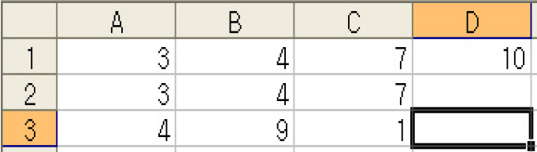
기출문제풀이2 (2급 2011년 2회)
아래 시트의 [D1] 셀에는 =A1+C1이라는 식이 입력되어 있다. 이 셀을 [D3]셀에 복사한다면 [D3]셀의 값으로 옳은 것은?
① 12② 10
③ 14④ 5

Slide 12
정 답
1번 : ④
2번 : ④

Slide 13
정 리
1. Max(), Min() 함수
2. Large(), Small() 함수
3. Average() 함수
4. Median() 함수
5. Mode() 함수
6. Rank() 함수
7. count(), counta(), countif() 함수

